Slide 2
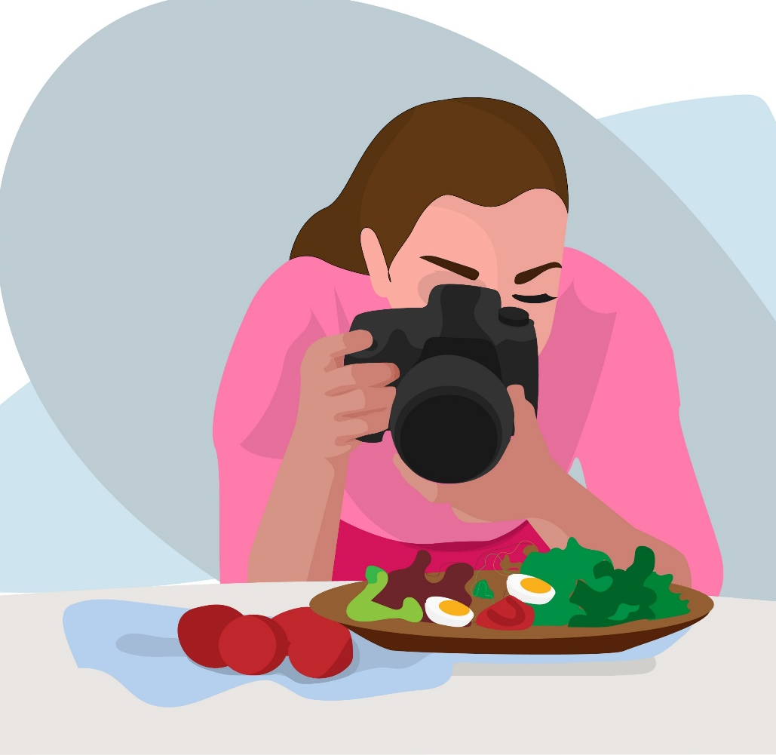
Notes:
Food Blogger 是什麼人？
他會做些什麼?
(click) 很喜歡吃不同種類的食物
(click) 很喜歡為食物拍照/拍攝短片
(click) 將食物的照片/短片，放到網絡平台跟其他人分享
(click) 除了照片/短片，還會用文字介紹食物

Slide 3
看著餐牌上的A、B、C、D餐…
你有什麼感覺？開心？煩惱？
Notes:
看著餐牌上的A、B、C、D餐…
你有什麼感覺？開心？煩惱？
為什麼開心 ?
為什麼煩惱？

Slide 4
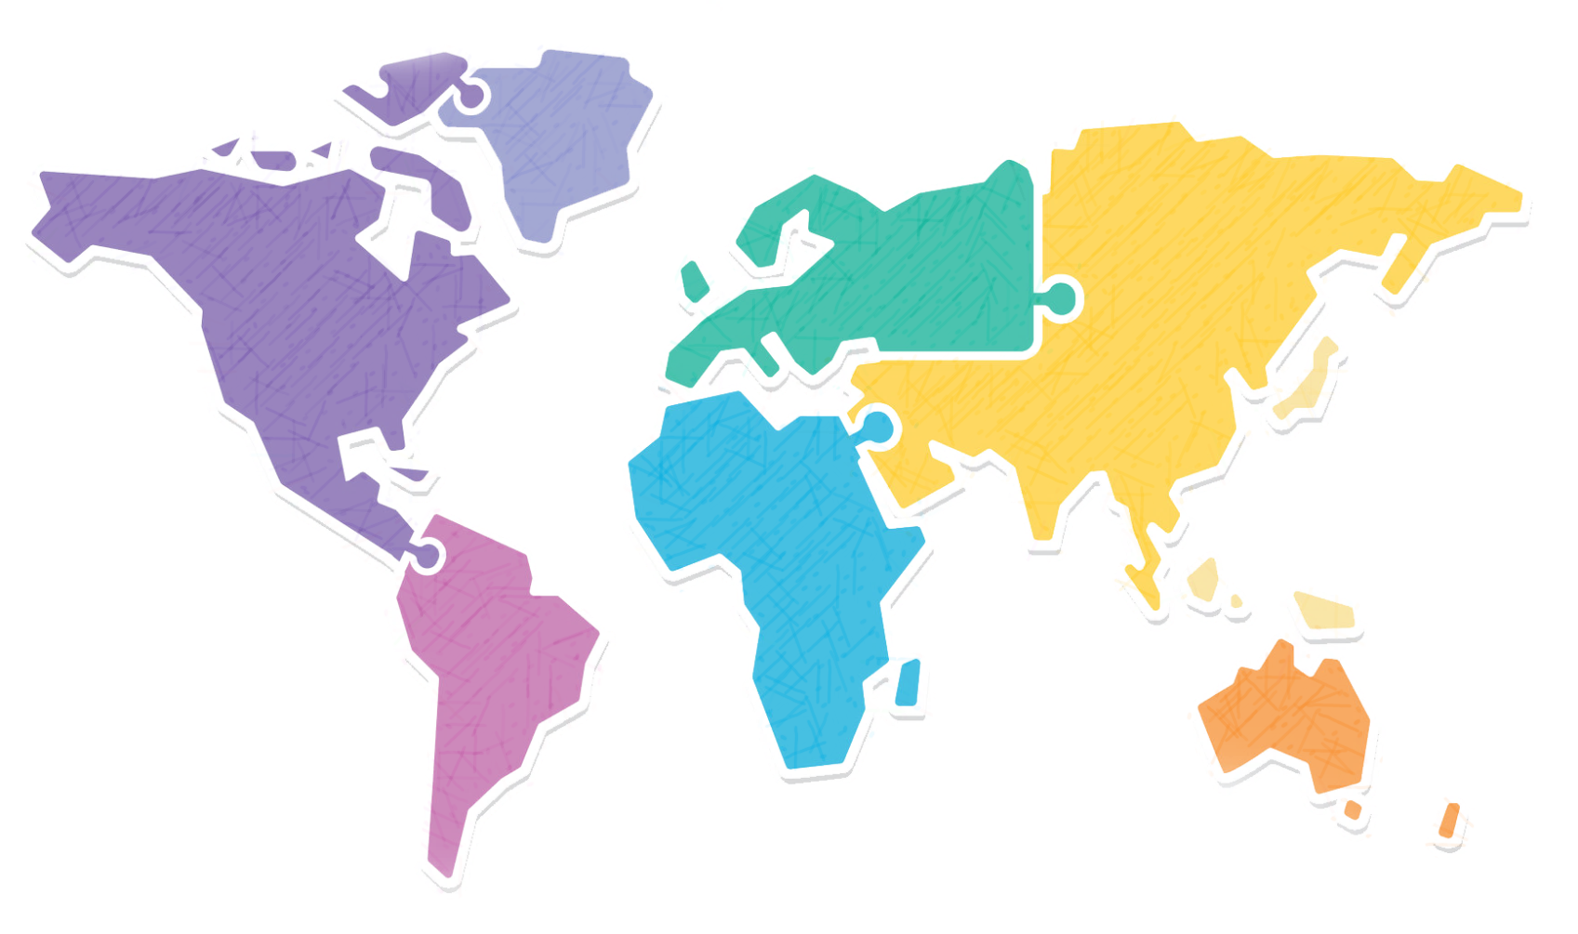
Notes:
Food Blogger 小智跟西蘭花
一同出發到了哪幾個地方呢？
還記得飢餓孩子的ABC 餐是什麼嗎？
(Click) 亞洲 – 老撾
(Click) 非洲 – 南蘇丹
(Click) 非洲 – 烏干達

Slide 5
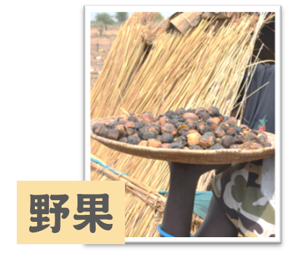
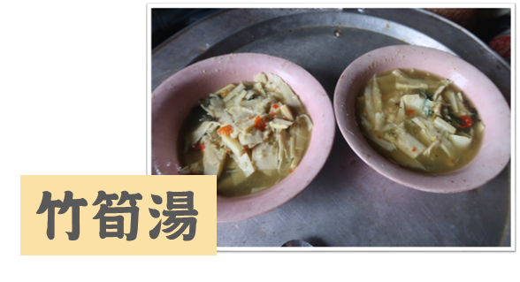
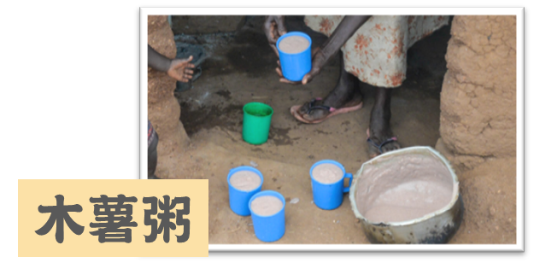
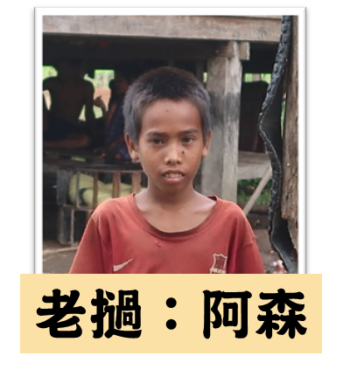
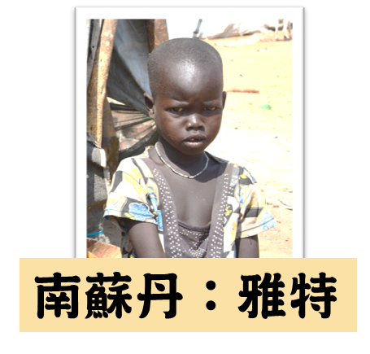
Notes:
還記得他們是誰嗎？他們都吃些什麼呢?
阿森 – 老撾 >竹筍湯
雅特 – 南蘇丹 >野果
瑪德蓮娜婆婆 – 烏干達 >木薯粥
他們都因為各種原因，陷入飢餓的危機。

Slide 6
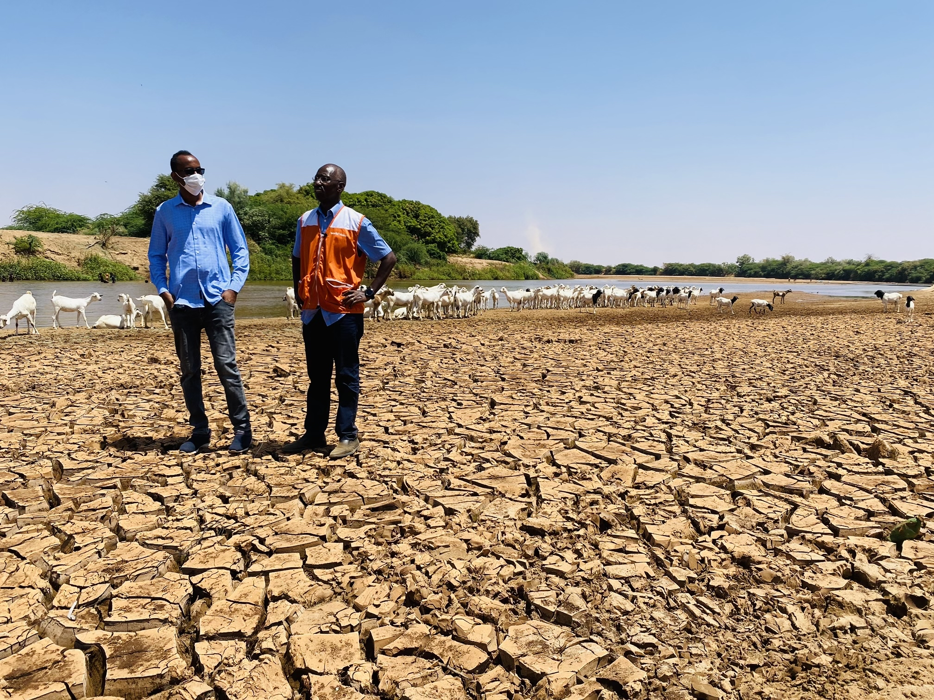
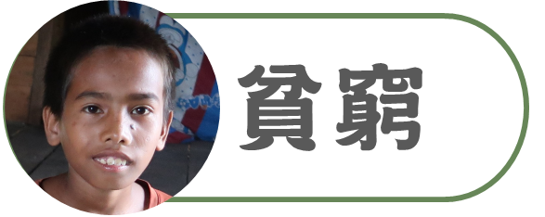
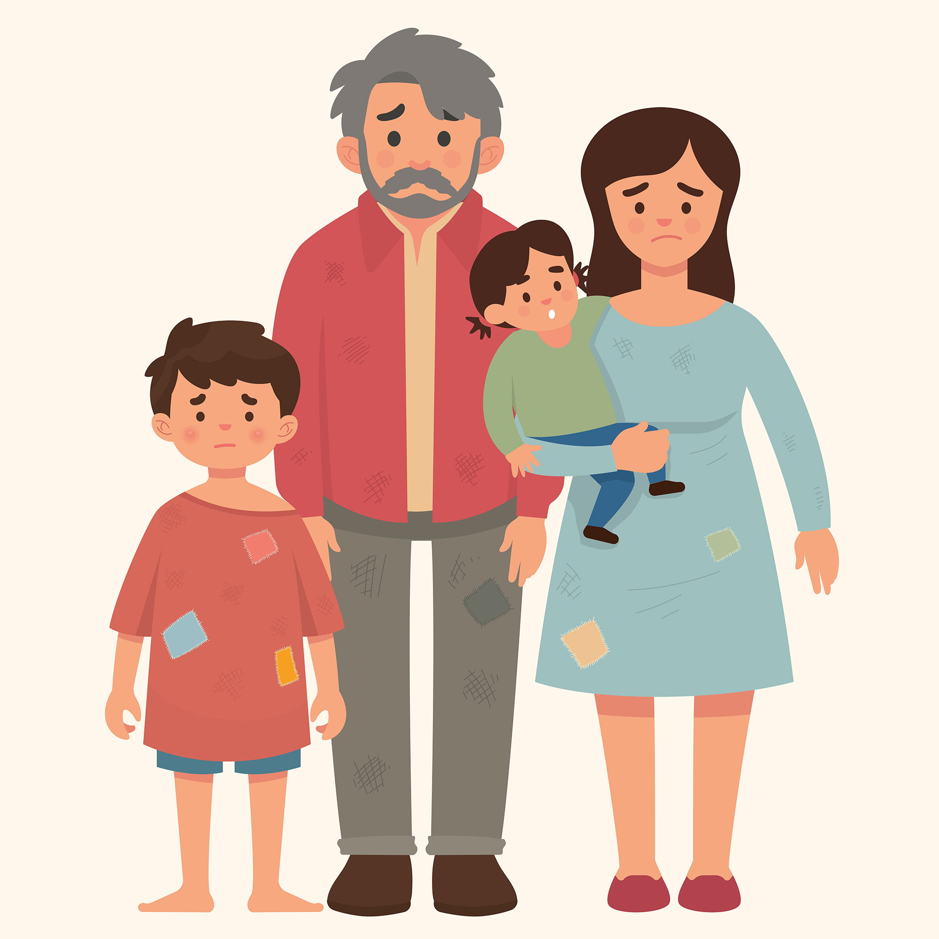
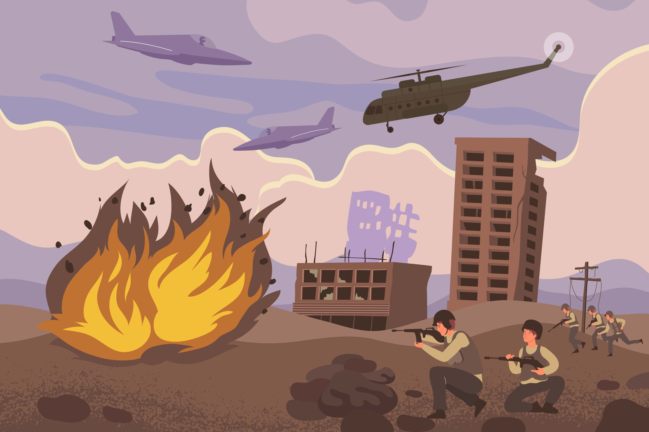
Notes:
飢餓的主要成因有三個：
1. 貧窮
因為家中的收入不足，貧窮的家庭無法負擔糧食開支，所以引致飢餓
>老撾的阿森 – 爸爸長期在外地打工賺錢，是家中唯一的收入來源。但爸爸的收入不足夠讓一家人吃飽。阿森不用上學的時候，會到樹林收割竹筍
或到河邊捉蟹，希望一家人可以吃到足夠的食物。
2. 氣候變化 加劇乾旱 / 水災發生，令農作物嚴重失收、牲畜死亡，令人沒法得到足夠糧食
>南蘇丹的雅特 - 氣候變化影響，南蘇丹連續幾個雨季都缺乏雨水，再加上沙漠蝗蟲的持續威脅，
令農作物嚴重失收、牲畜死亡，貧窮的家庭被迫離開屋企，要到更遠的地區找食物，雅特一家人就是例子。
3. 戰爭衝突
人民為了安全，離開家園逃離到陌生地方，沒法謀生；戰事亦破壞耕地及農業生產
＞烏干達的瑪德蓮娜婆婆 - 居住的南蘇丹爆發內戰，一家十口逃難黎到烏干達。在烏干達他們一無所有，大人找不到工作，亦沒有田地可以耕種
有時只可以向鄰居借糧食，或是挨餓… 他們一家人曾經試過4 天沒有吃到任何食物。

Slide 7
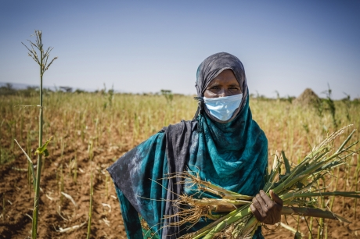
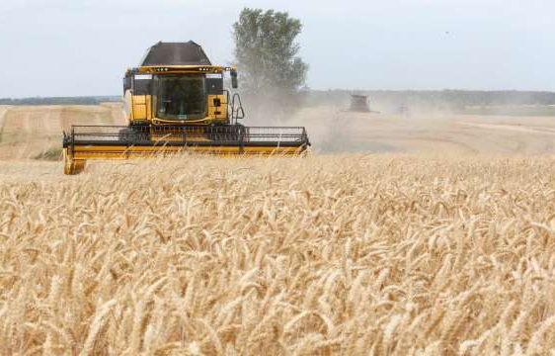
Notes:
補充資料：
兩個原因，加劇了糧食危機
疫情影響
> 疫情下，農民被迫留在家中，無法到農田耕種，農作物出產量大副減少；除了使他們收入來源被切斷，更令全球糧食供應受到嚴重影響。
2.俄烏衝突
> 一直以來不少國家都倚賴俄羅斯和烏克蘭供應糧食及燃料，但因戰事、制裁、封閉港口，對農田及建設帶來不少破壞，使糧食供應大受影響。
烏克蘭是全球重要的糧食供應國，向不同國家供應葵花籽油、小麥、大麥和玉米。更是提供肥料、燃料及天然氣的重要來源。
衝突迫使烏克蘭人民逃難到其他國家，除了破壞國家經濟，國內不少農田同時荒廢，農作品生產量大減，令糧食供應短缺更加嚴重。
生產及運輸受阻，食物、能源及運輸價格因此上漲，導致糧食不足和生活成本增加。

Slide 8
Notes:
現時，全球每天有超過八億人吃不飽 (8.28億) (Click) 非洲地區的糧食短缺問題最嚴重 (Click) 而全球最多飢餓人口的地方是亞洲
(Click) 每10個人當中就有一個人缺乏足夠糧食!

Slide 9
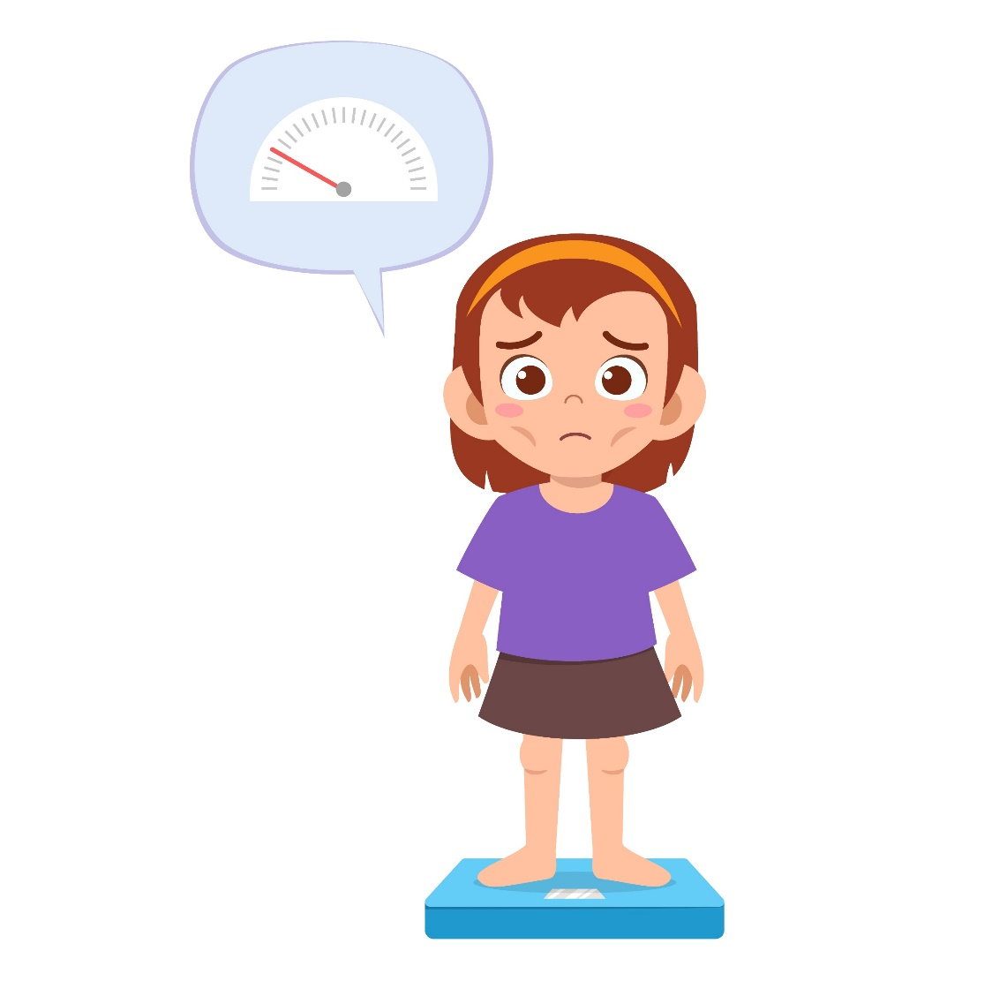
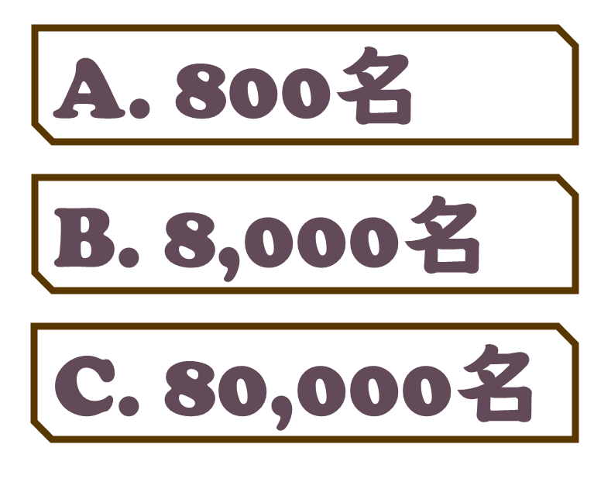
Notes:
考考你 每天約有多少名五歲以下的孩子，死於由營養不良引致的疾病?
答案：B (8,000名)
飢餓對小朋友的影響最大
每年有超過500萬五歲以下兒童
死於可預防的疾病/原因。

Slide 10
Notes:
如何得知小朋友是否營養不良? 營養狀況量度尺
為五歲以下兒童 量度營養狀況
綠色= 足夠營養(＞13.5cm)，即低風險，需監察成長
橙色=營養不良(12.5cm-13.5cm) ，即高危，需給予額外食物
紅色=嚴重營養不良(＜12.5cm) ，即需要即時補充高熱量食物
在糧食不足的國家，兒童特別容易患上營養不良，而長期營養不良可導致發育遲緩。 現時全球每5名五歲以下兒童，就有一人患有發育遲緩，人數多達1.48億，反映營養不良情況非常嚴重。 營養不良對兒童的身心發展有深遠影響，全球超過四成5歲以下兒童的死亡，也與營養不良有關。

Slide 11
Notes:
短片分享： 缺乏足夠糧食的米莉安
平時的一餐 到底吃了些什麼呢? （老師可點撃一下簡報內米莉安的相片，即可瀏覽短片) Youtube 連結：https://www.youtube.com/watch?v=aNVahRXdBhM

Slide 12
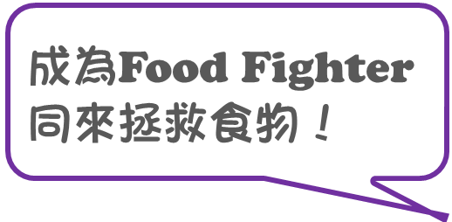
Notes:
思考問題：
如果你是阿森、雅特和瑪德蓮娜婆婆，你有什麼感受？
米莉安的一餐，跟你平日的飲食有什麼不一樣？
你有偏食或浪費食物的經歷嗎？
成為 Food Fighter，你可以做些什麼幫助飢餓的人？

Slide 13
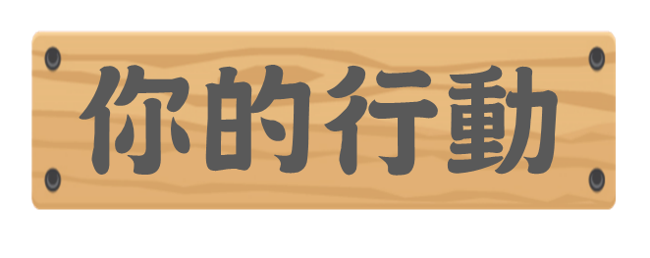
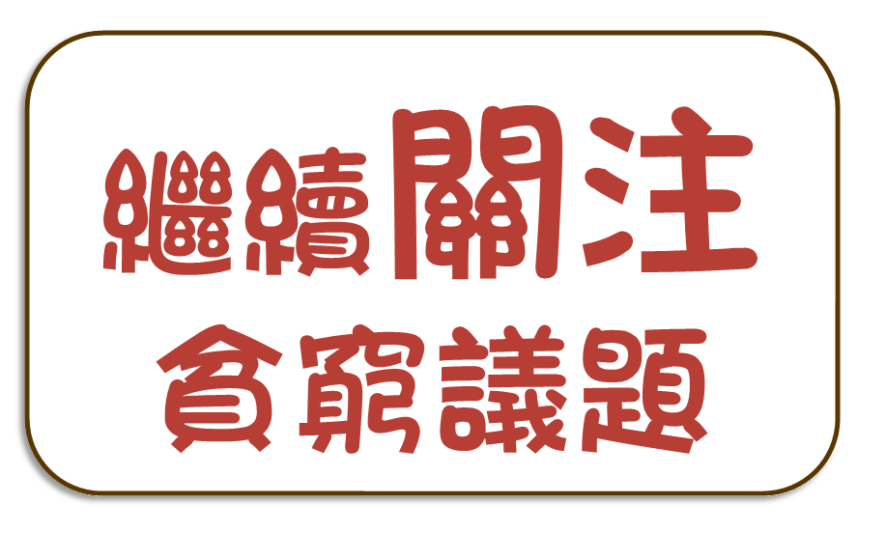
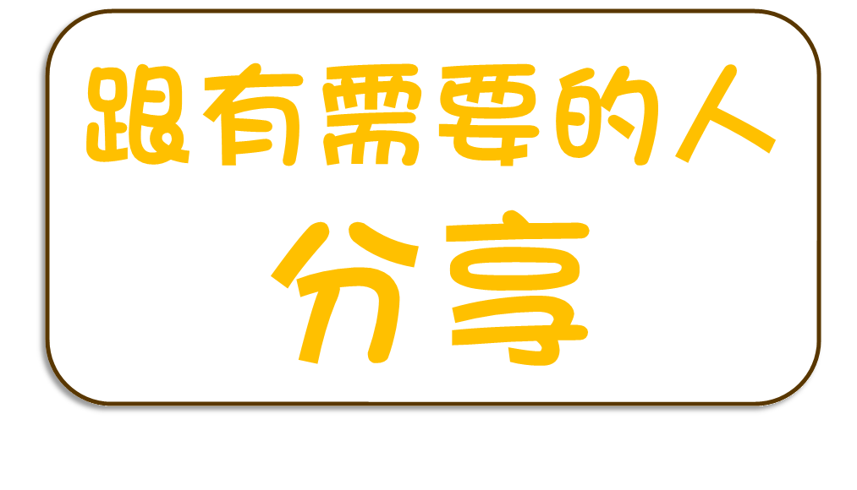
Notes:
作為Food Fighter，你的任務是「拯救食物」! 你可以做到以下三樣事情：
第一，要珍惜食物，不浪費!
第二，Food Fighter 要做個有愛心的人，多留意身邊需要幫助的人。 將自己擁有的跟有需要的人分享。
另外，如果你有能力而又願意，也可以捐出金錢幫助世上貧窮飢餓的人。
第三，鼓勵你繼續關注飢餓/貧窮孩子的需要，有興趣了解更多資訊，可以跟爸媽一起瀏覽宣明會的網站，可以得到更多資料。

Slide 14
聯合國糧食及農業組織
https://www.fao.org/hunger/zh/
宣明會網頁–飢餓專題探討
http://www.worldvision.org.hk/learn/hunger
宣明會網頁–飢餓議題你知多少？
https://www.worldvision.org.hk/news/ireports/hunger-related-issues
宣明會網頁–全球飢餓救援
https://www.worldvision.org.hk/our-work/emergency-relief/global-hunger-relief
宣明會原創布偶劇 – 透過布偶小故事，認識世界需要
https://bit.ly/3ku7pee
Notes:
參考資料： 聯合國糧食及農業組織
https://www.fao.org/hunger/zh/
宣明會網頁–飢餓專題探討
http://www.worldvision.org.hk/learn/hunger
宣明會網頁–飢餓議題你知多少？
https://www.worldvision.org.hk/news/ireports/hunger-related-issues
宣明會網頁–全球飢餓救援
https://www.worldvision.org.hk/our-work/emergency-relief/global-hunger-relief
宣明會原創布偶劇 – 透過布偶小故事，認識世界需要
https://bit.ly/3ku7pee

